Slide 2

Hệ thống quản lý
hóa đơn và tồn kho
Giảng viên hướng dẫn: TS. Đỗ Quốc Huy
Sinh viên thực hiện: Ngô Phú Thái - 20187197

Slide 3
Nội dung trình bày
Giới thiệu đề tài
Phân tích thiết kế
Kết quả thực nghiệm
Kết luận và định hướng phát triển

Slide 4
Giới thiệu đề tài

Slide 5
Giới thiệu đề tài - Đặt vấn đề
Đối với các cửa hàng vừa và nhỏ,
Quản lý hàng hóa nhập xuất, hóa đơn số lượng lớn gây phức tạp.
Do đơn từ làm bằng giấy nên khó bảo quản.
Truy xuất, liệt kê đơn từ thủ công tốn thời gian.
Tra cứu thông tin sản phẩm không được nhanh.
Nhân viên mới mất thời gian ghi nhớ các mặt hàng, giá cả.
Thống kê số lượng hàng tồn kho không chính xác.

Slide 6
Giới thiệu đề tài - Khảo sát các hệ thống hiện có
Khó sử dụng đối với người có rào cản công nghệ.
Chi phí sử dụng không phù hợp với cửa hàng vừa và nhỏ.
Gói dịch vụ kèm theo nhiều chức năng dư thừa:
Hỗ trợ tạo website bán hàng.
Liên kết bán online các sàn thương mại điện tử.
Hỗ trợ giao hàng với đơn vị vận chuyển hợp tác với họ.
Ứng dụng chứa quảng cáo bên thứ ba.
Quá nhiều thông tin trên màn hình, gây rắc rối.
Giới hạn người dùng, tính năng theo các gói dịch vụ.

Slide 7
Giới thiệu đề tài - Định hướng giải pháp
Tạo ứng dụng quản lý trên điện thoại thông minh.
Chạy trên các nền tảng iOS, Android.
Truy cập dữ liệu mọi lúc, mọi nơi.
Giao diện, trải nghiệm người dùng thân thiện.
Không giới hạn người dùng, dữ liệu, tính năng.
Có khả năng mở rộng hệ thống theo nhu cầu.

Slide 8
2. Phân tích thiết kế

Slide 9
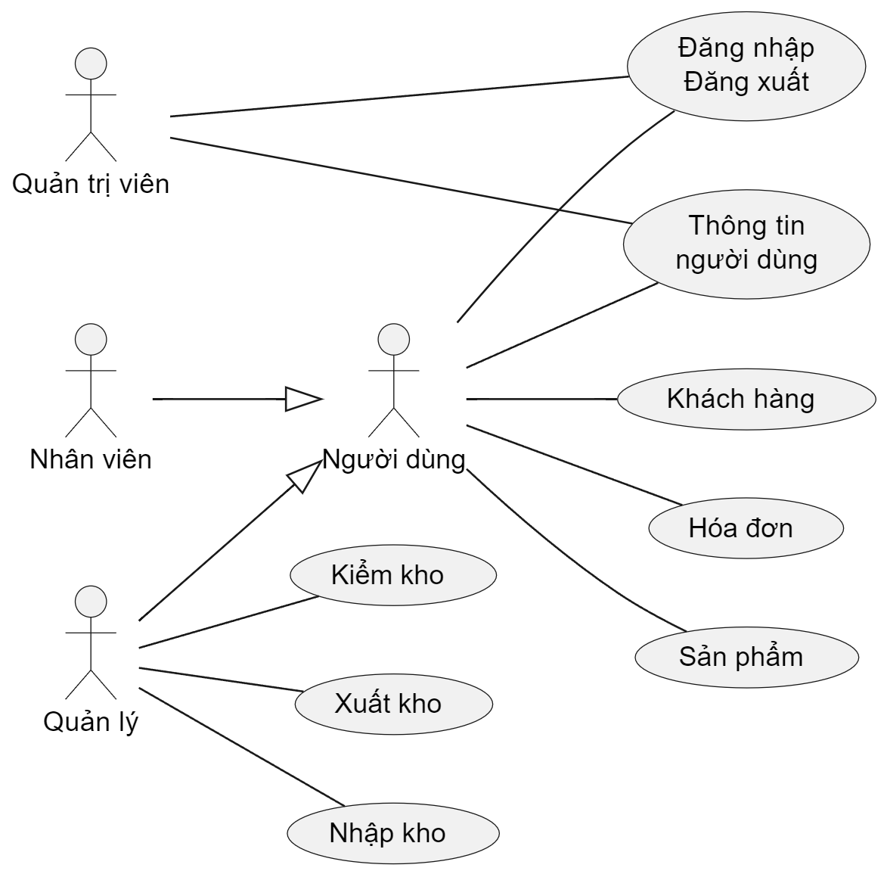
2. Phân tích thiết kế - Usecase tổng quát
Tác nhân chính:
Nhân viên: Thực hiện các chức năng cơ bản: quản lý hóa đơn, khách hàng.
Quản lý: Thực hiện thêm chức năng quản lý kho, thông tin sản phẩm.
Quản trị viên: Thực hiện quản lý tài khoản người dùng và quyền hạn.
Biểu đồ usecase tổng quát

Slide 10
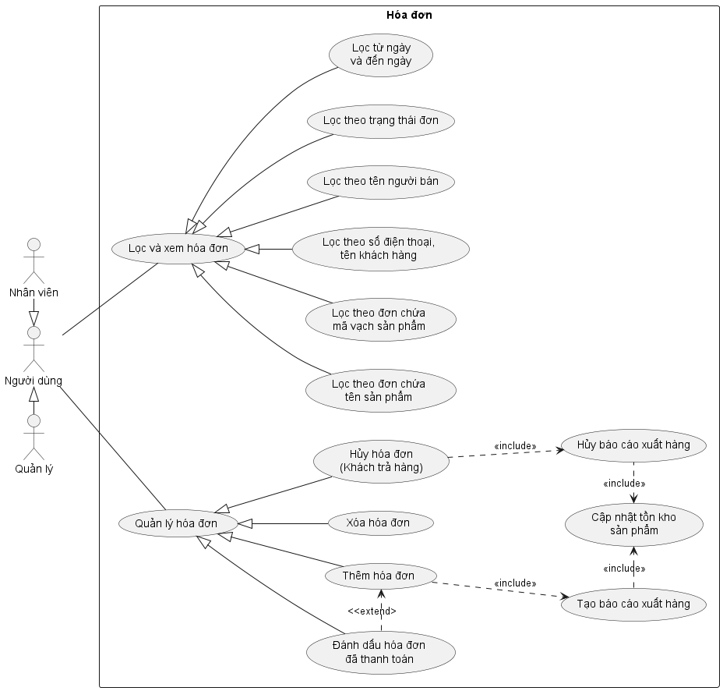
2. Phân tích thiết kế - Usecase phân rã
Biểu đồ usecase quản lý hóa đơn
Người dùng thực hiện:
Tìm kiếm, xem chi tiết
Thêm hóa đơn
Xóa hóa đơn
Hủy hóa đơn (trả hàng)
Đánh dấu đã thanh toán

Slide 11
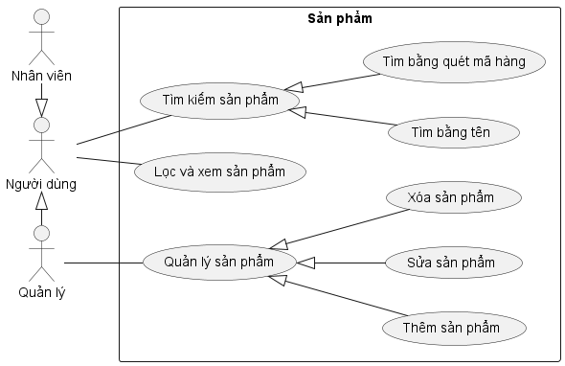
2. Phân tích thiết kế - Usecase phân rã
Biểu đồ usecase quản lý sản phẩm
Người dùng thực hiện:
Tìm kiếm qua tên, mã vạch
Xem chi tiết
Quản lý thực hiện thêm:
Thêm sản phẩm
Sửa thông tin
Xóa sản phẩm

Slide 12
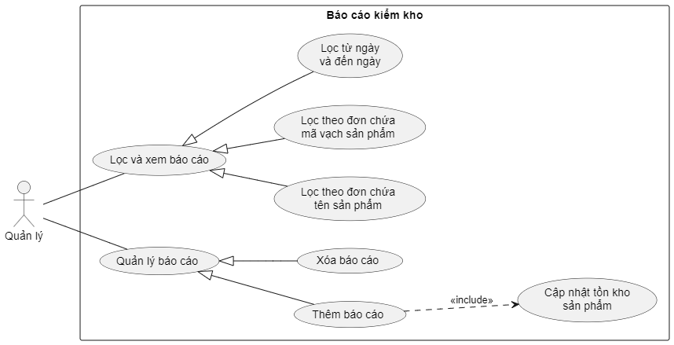
2. Phân tích thiết kế - Usecase phân rã
Biểu đồ usecase quản lý kiểm kho
Quản lý thực hiện:
Tìm kiếm
Xem chi tiết
Thêm báo cáo
Xóa báo cáo

Slide 13
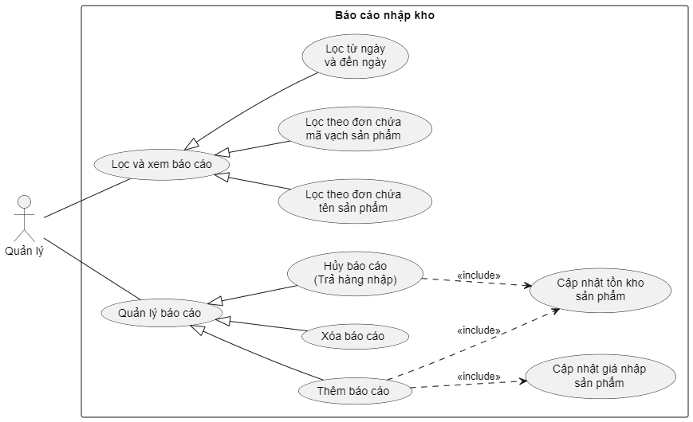
2. Phân tích thiết kế - Usecase phân rã
Biểu đồ usecase quản lý nhập kho
Quản lý thực hiện:
Tìm kiếm
Xem chi tiết
Thêm báo cáo
Hủy báo cáo
Xóa báo cáo

Slide 14
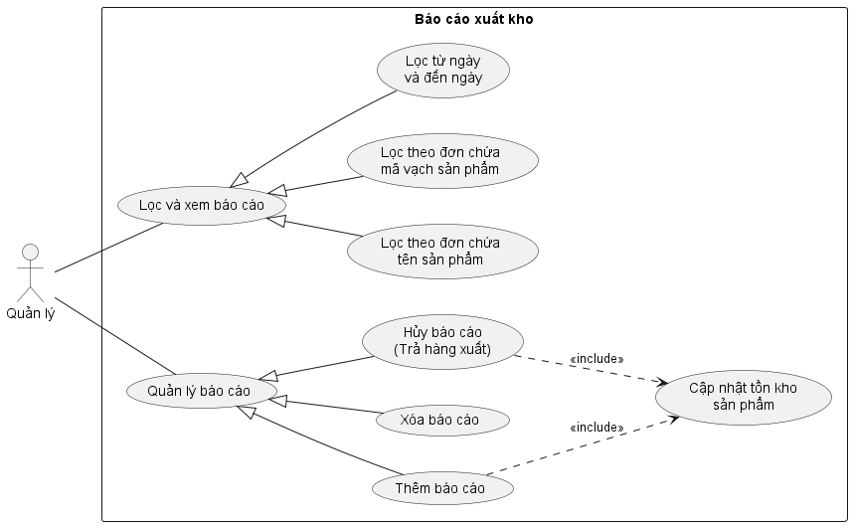
2. Phân tích thiết kế - Usecase phân rã
Biểu đồ usecase quản lý xuất kho
Quản lý thực hiện:
Tìm kiếm
Xem chi tiết
Thêm báo cáo
Hủy báo cáo
Xóa báo cáo

Slide 15
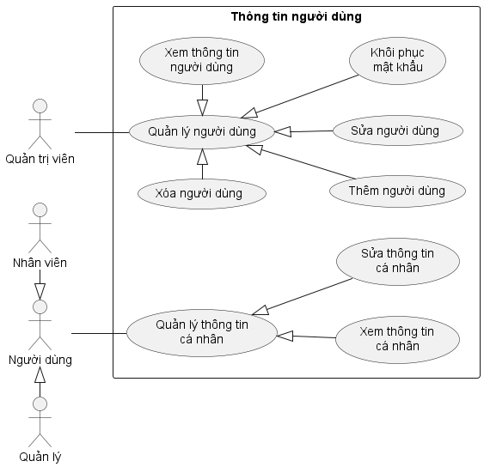
2. Phân tích thiết kế - Usecase phân rã
Biểu đồ usecase quản lý người dùng
Người dùng thực hiện:
Xem, sửa thông tin cá nhân
Quản trị viên thực hiện thêm:
Tìm kiếm
Xem chi tiết
Tạo tài khoản
Khôi phục mật khẩu
Xóa người dùng

Slide 16
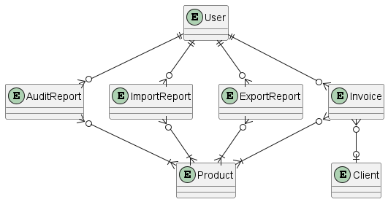
2. Phân tích thiết kế - Cấu trúc thực thể
Biểu đồ thực thể quan hệ (Entity Relationship)

Slide 17





2. Phân tích thiết kế - Công nghệ sử dụng
Hệ cơ sở dữ liệu Mongo DB
Backend ASP.NET Core
Framework ứng dụng .NET MAUI
Công cụ lập trình Visual Studio
Hệ thống triển khai Docker

Slide 18
3. Kết quả thực nghiệm

Slide 19
3. Kết quả thực nghiệm - Triển khai hệ thống
Hệ thống backend đang được triển khai:
Server Ubuntu (i7-4790k 4 GHz - 12GB RAM)
Docker để dễ dàng triển khai các dịch vụ.
Cloudflare để bảo mật, chống DDoS, tăng tốc truy cập.
API endpoint: https://ivt.corn207.top/api/
Danh sách API: https://ivt.corn207.top/swagger/index.html
Ứng dụng frontend đang được sử dụng:
Tải cho Android: https://github.com/Corn207/Inventoice/releases/tag/release
Dung lượng: 33.6 MB

Slide 20
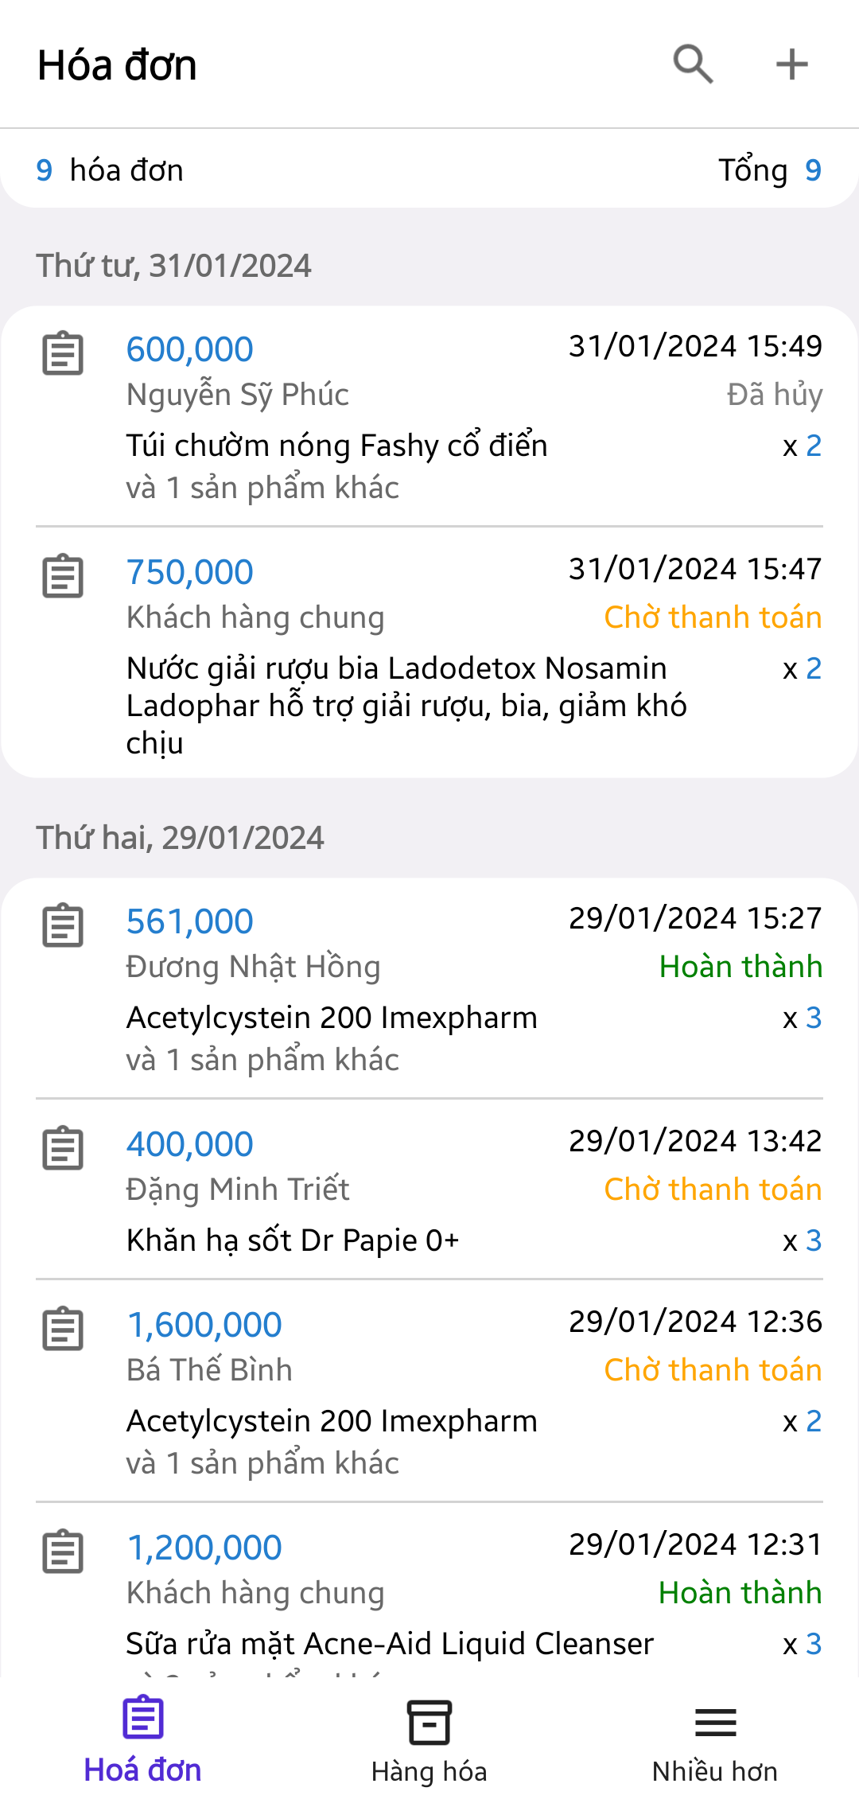
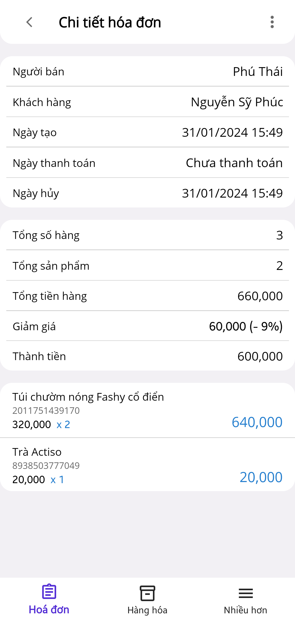
3. Kết quả thực nghiệm - Màn hình ứng dụng
Màn hình quản lý hoá đơn
Màn hình chi tiết hoá đơn

Slide 21
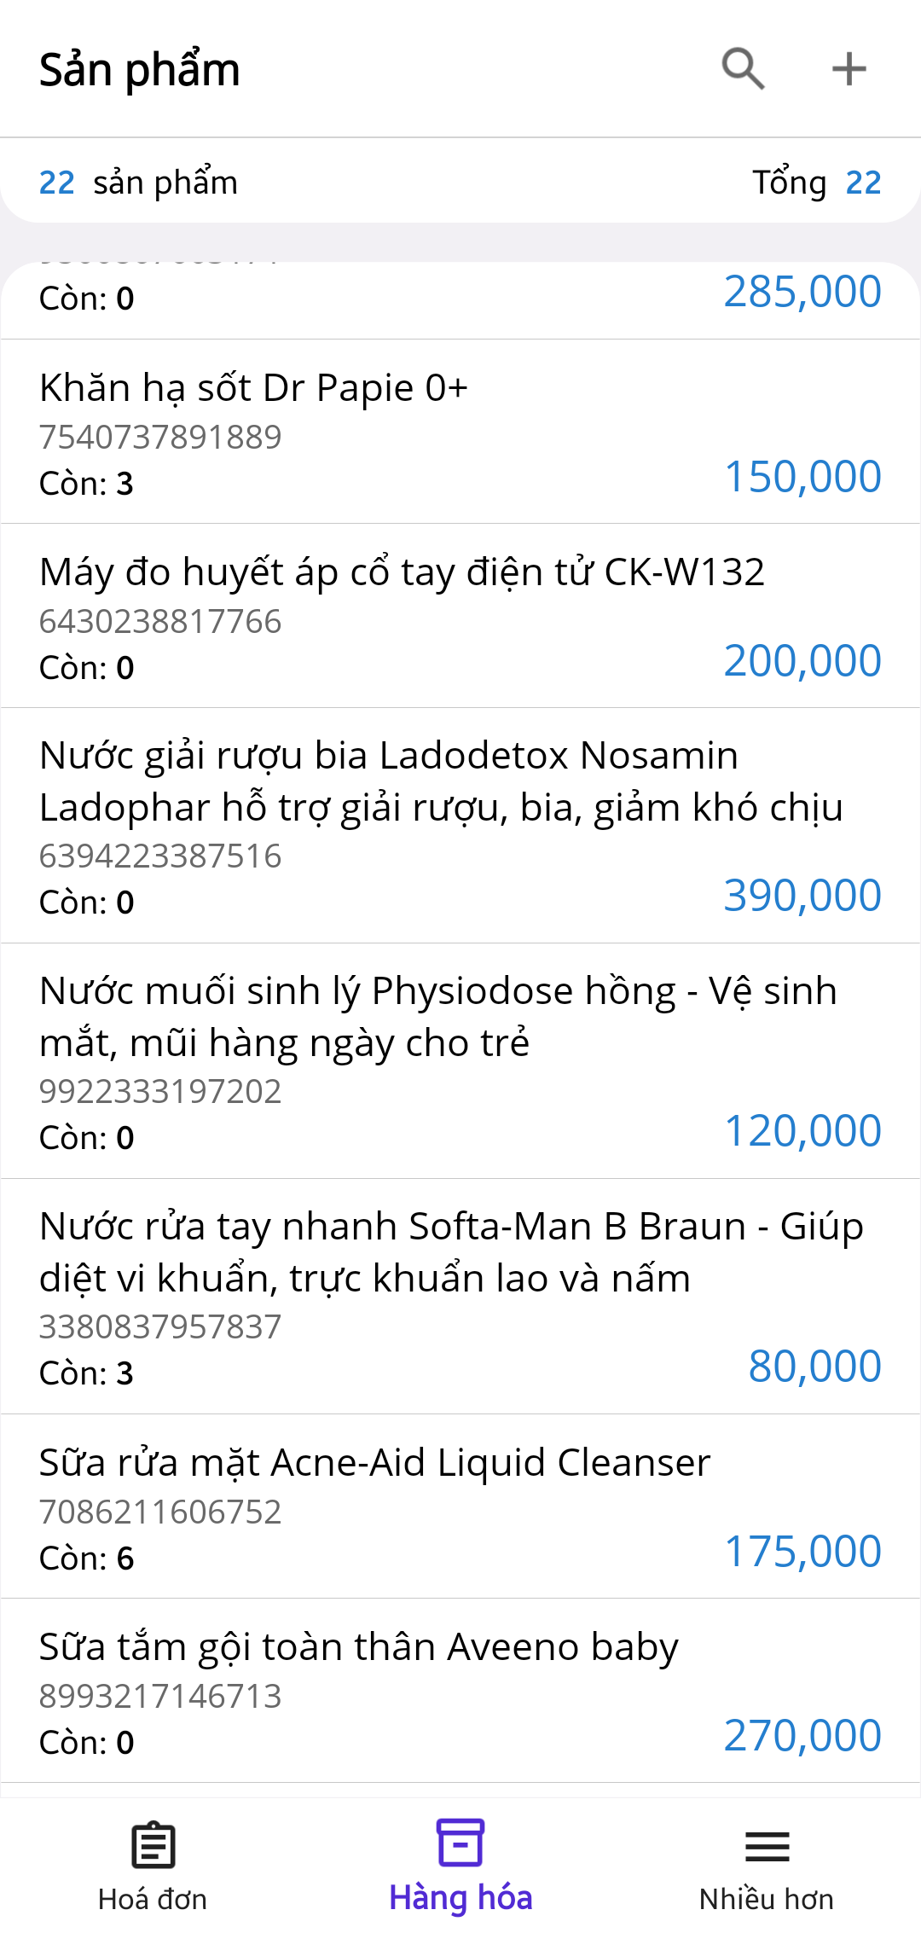
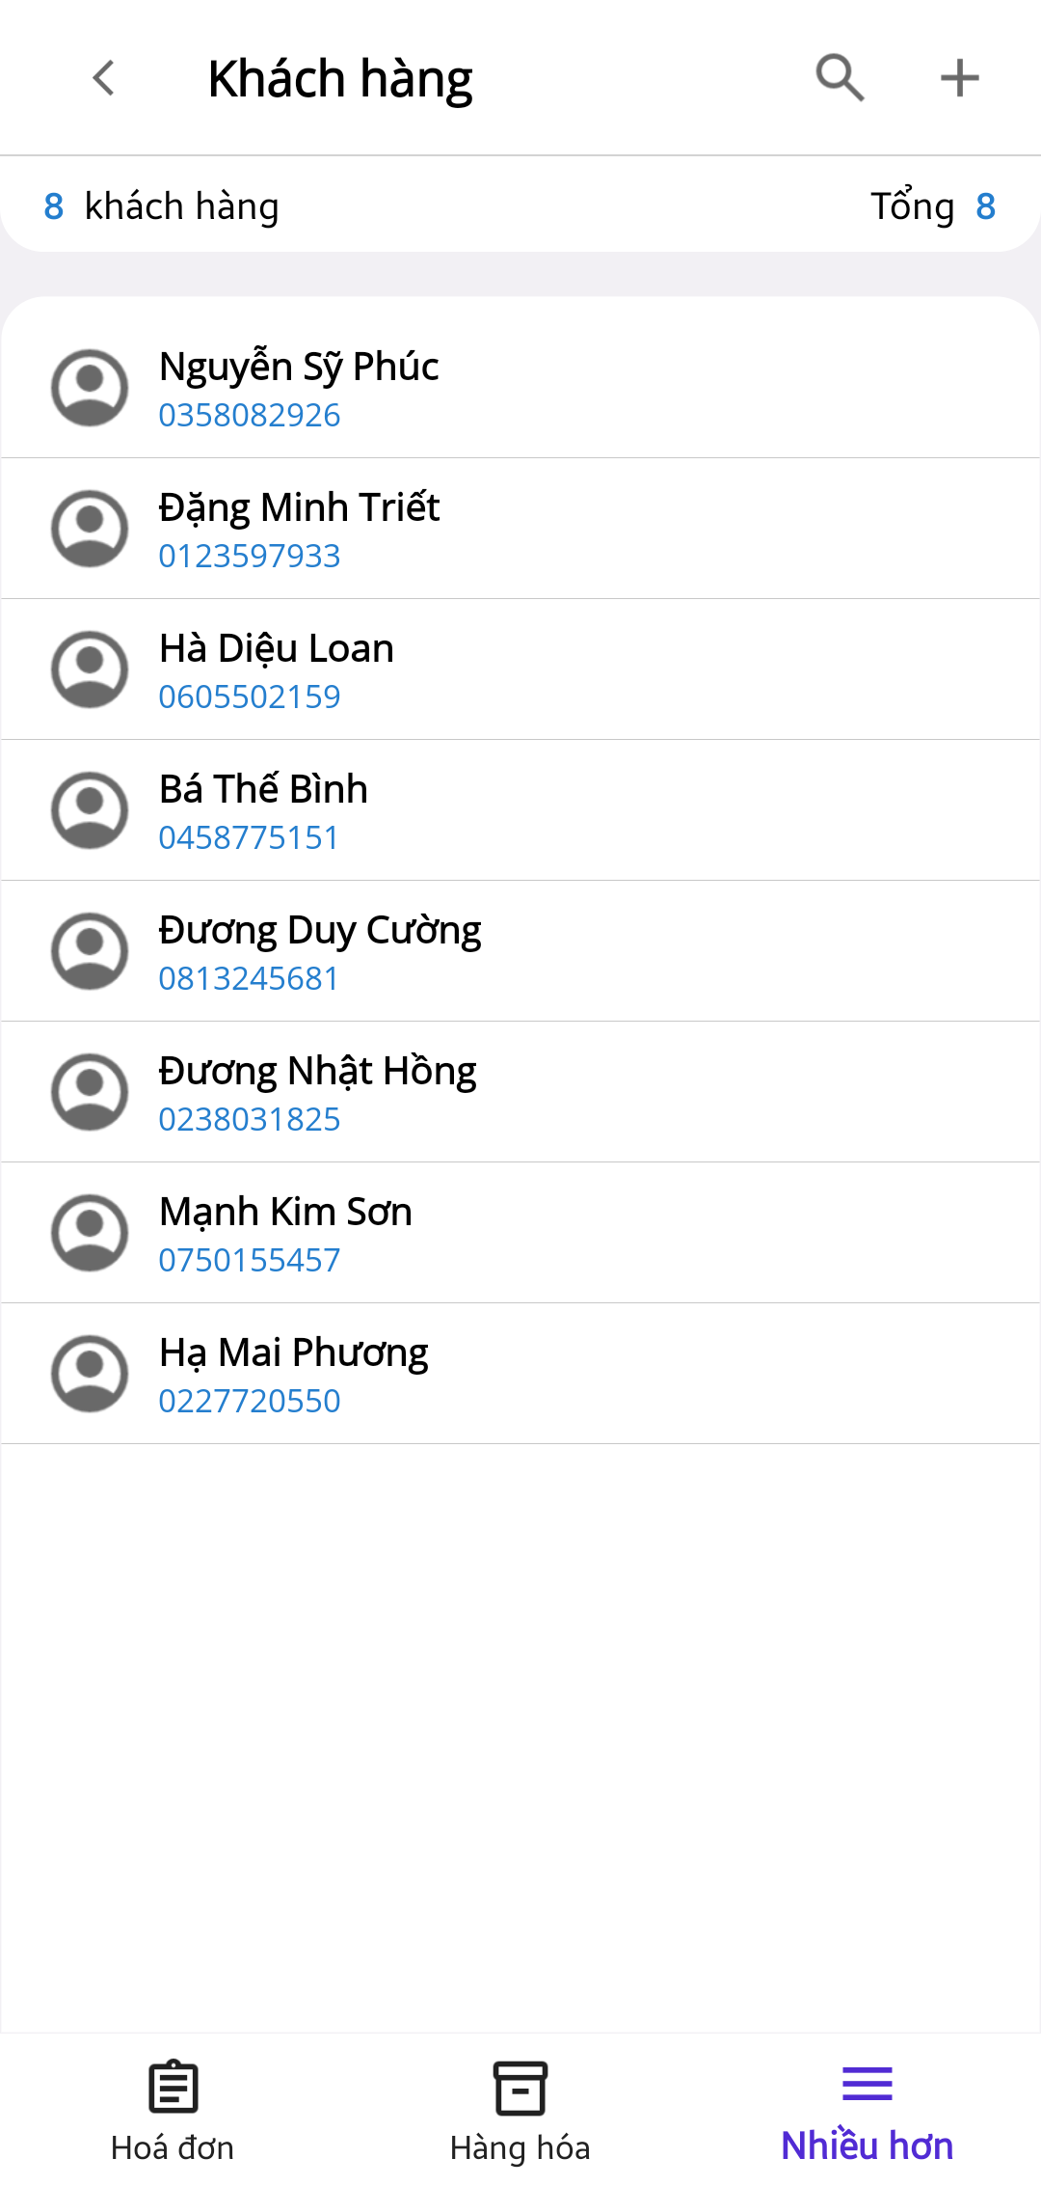
3. Kết quả thực nghiệm - Màn hình ứng dụng
Màn hình quản lý sản phẩm
Màn hình
quản lý khách hàng

Slide 22
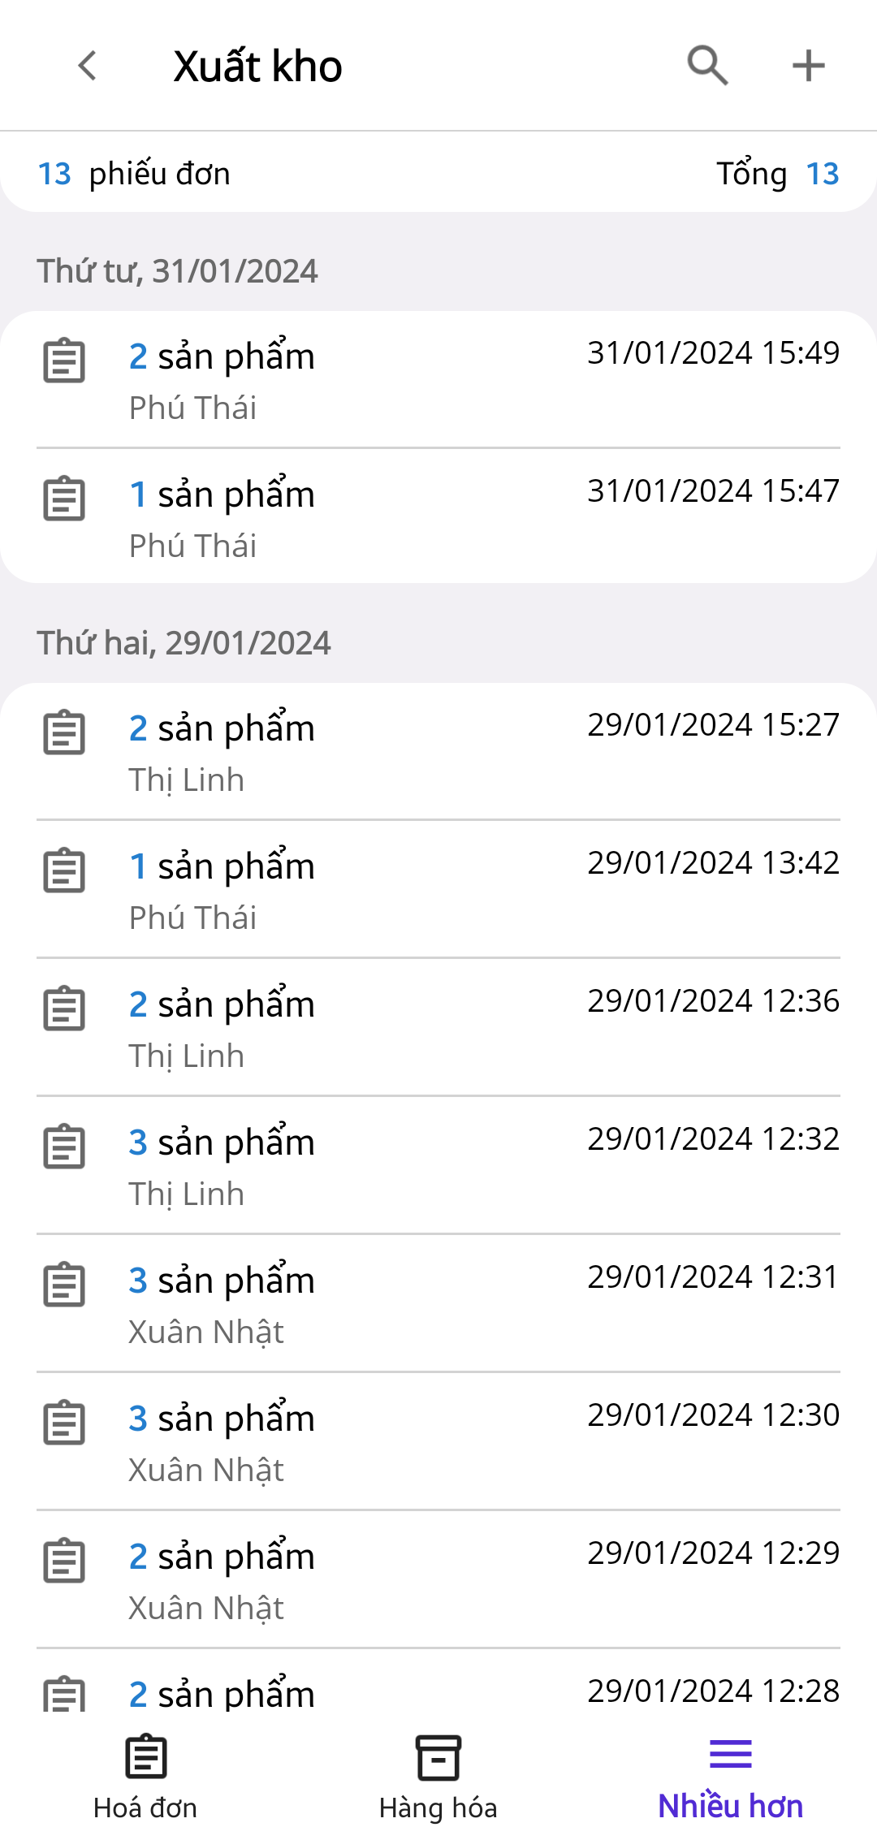
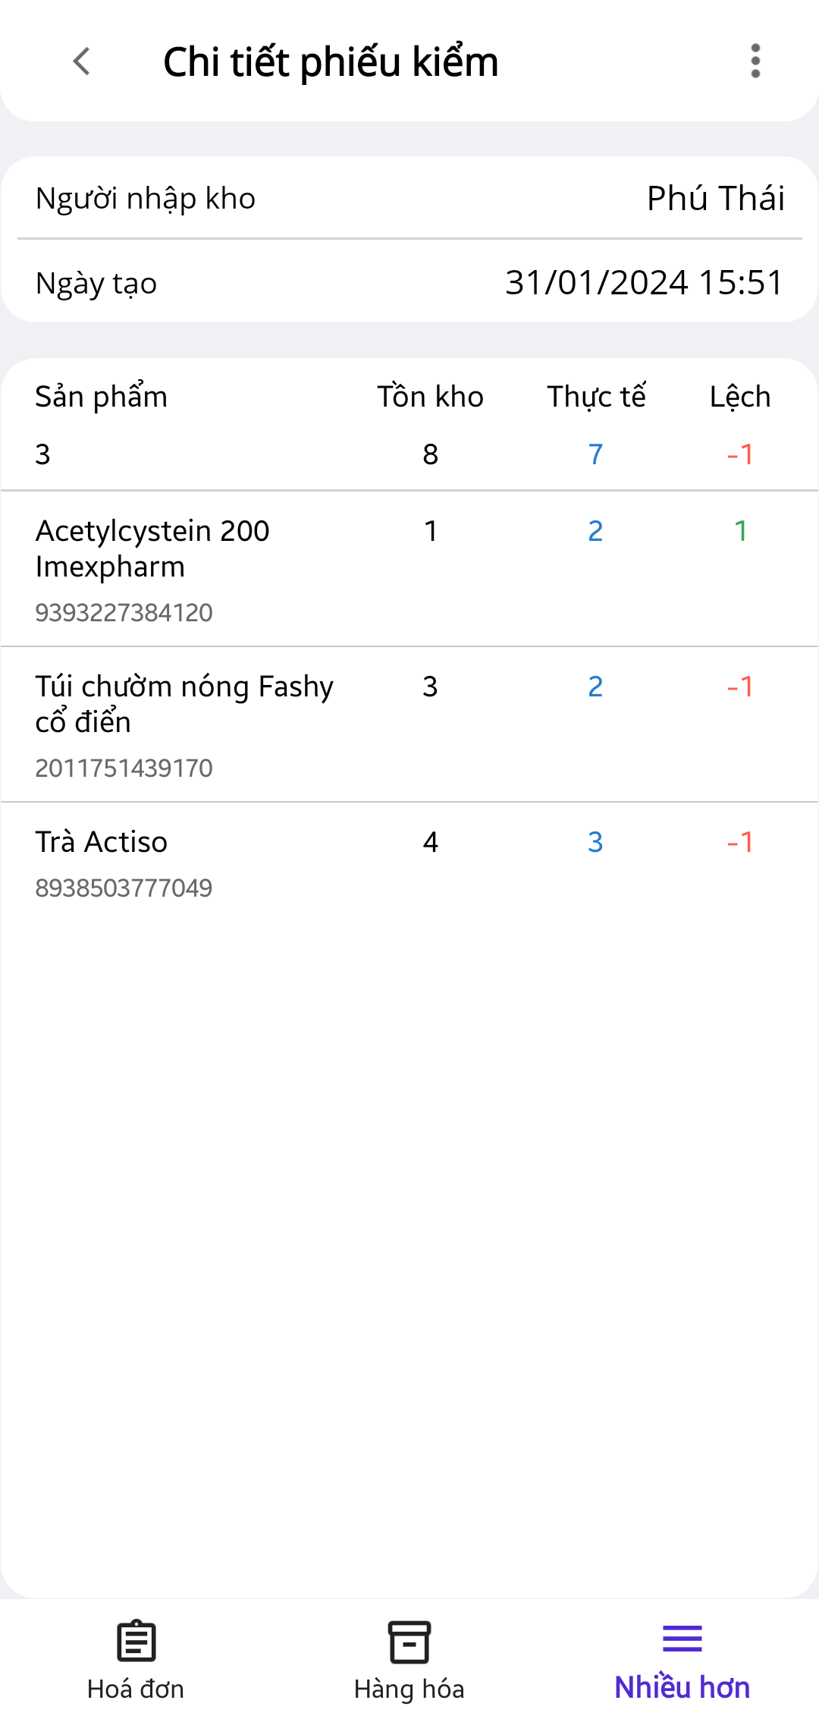
3. Kết quả thực nghiệm - Màn hình ứng dụng
Màn hình quản lý xuất kho
Màn hình
chi tiết phiếu kiểm

Slide 23
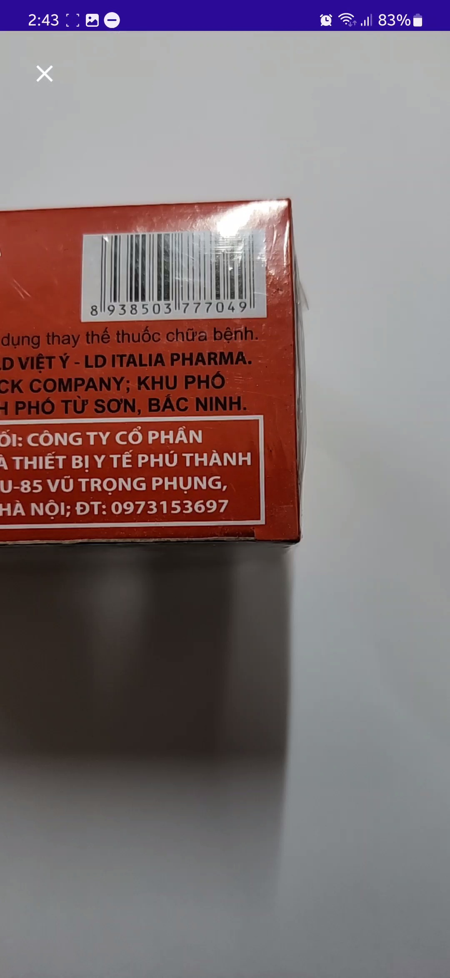
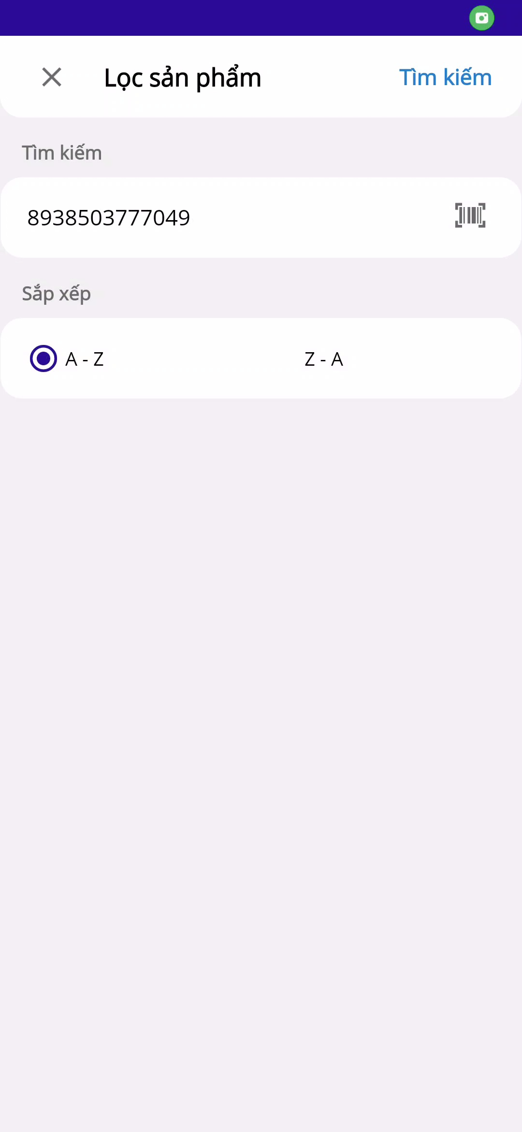
3. Kết quả thực nghiệm - Màn hình ứng dụng
Màn hình quét mã vạch
Màn hình
kết quả sau khi quét

Slide 24
4. Kết luận và định hướng phát triển

Slide 25
4. Kết luận và định hướng phát triển
Đã hoàn thiện đề tài được các chức năng đề ra.
Ứng dụng hoạt động ổn định, tốt trên Android.
Phản hồi đánh giá giao diện ứng dụng dễ sử dụng.
Dữ liệu có độ phản hồi cao, không quá 2s mỗi yêu cầu.

Slide 26
4. Kết luận và định hướng phát triển
Tuy nhiên, vẫn còn một số hạn chế:
Chưa đủ khách quan, thử nghiệm trên các nhóm mặt hàng khác.
Thiếu thời gian quan sát, theo dõi hiệu năng.
Số lượng khảo sát hệ thống chưa đủ lớn để tổng quan.

Slide 27
4. Kết luận và định hướng phát triển
Trong tương lai, sẽ phát triển thêm các chức năng:
Thống kê các chỉ số lưu lượng hàng hóa.
Xuất PDF, in ấn các phiếu đơn.
Thông báo thời gian thực các hoạt động hệ thống.

Slide 28
CẢM ƠN !

